Slide 1


Bimtek Penulisan Medsos Pemerintah
Yudhis Fajar
Dinkominfo Banyumas Kamis, 14 Juli 2022

Slide 2
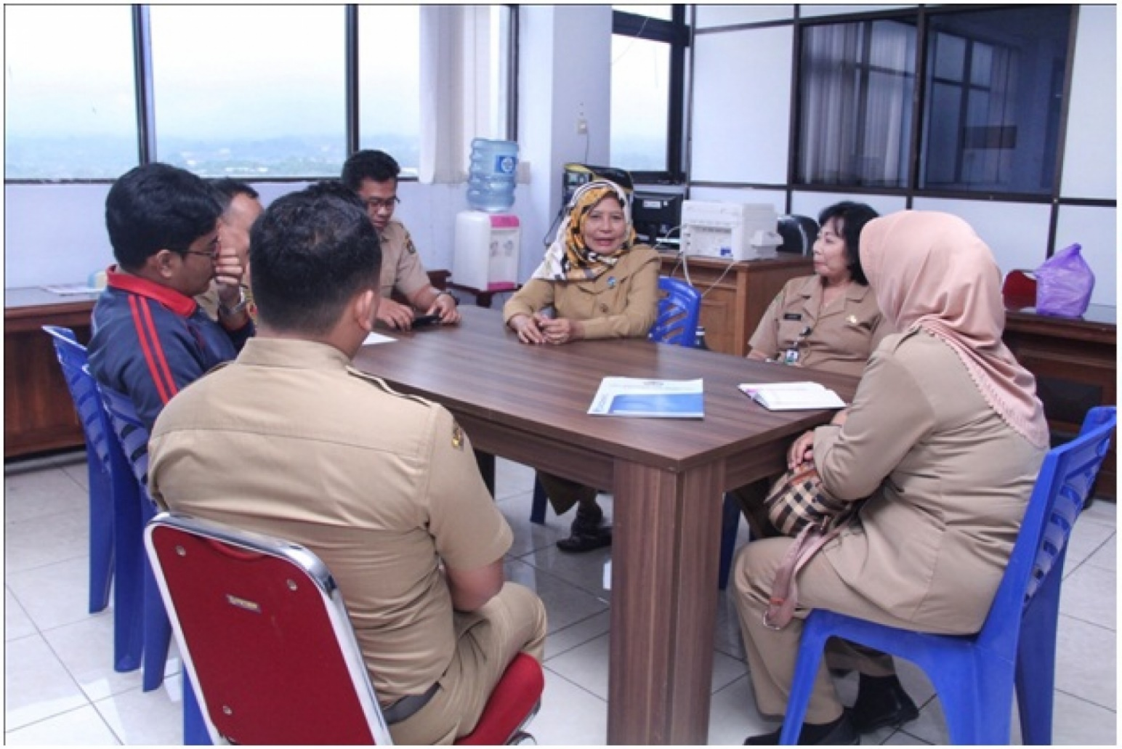
Kolaborasi
Dramaturgi
Memahami kita memiliki peran berbeda di panggung yang berbeda
Era digital justru mensyaratkan ekosistem saling bekerjasama dengan berbagai stakeholder

Slide 3
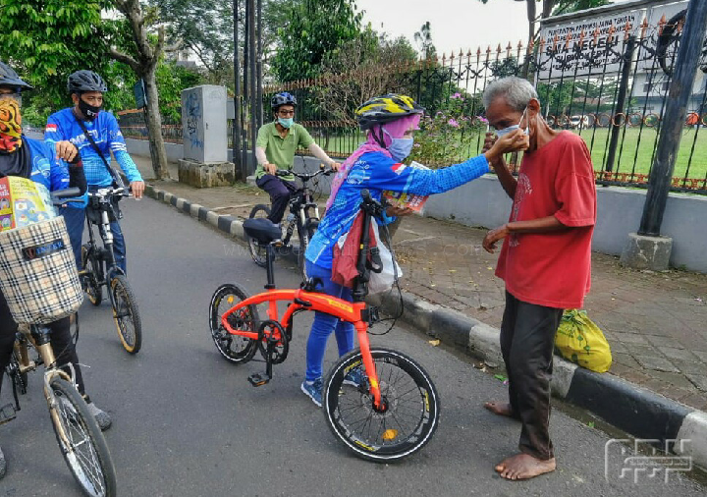



Kejelasan
Prioritas
Kewenangan
Benefit/Monetize
Pemilihan Akun Medsos
Apa saja yang bisa disampaikan
Penyebaran informasi/Kepercayaan
Mengerti batasan, memahami kewenangan

Slide 4
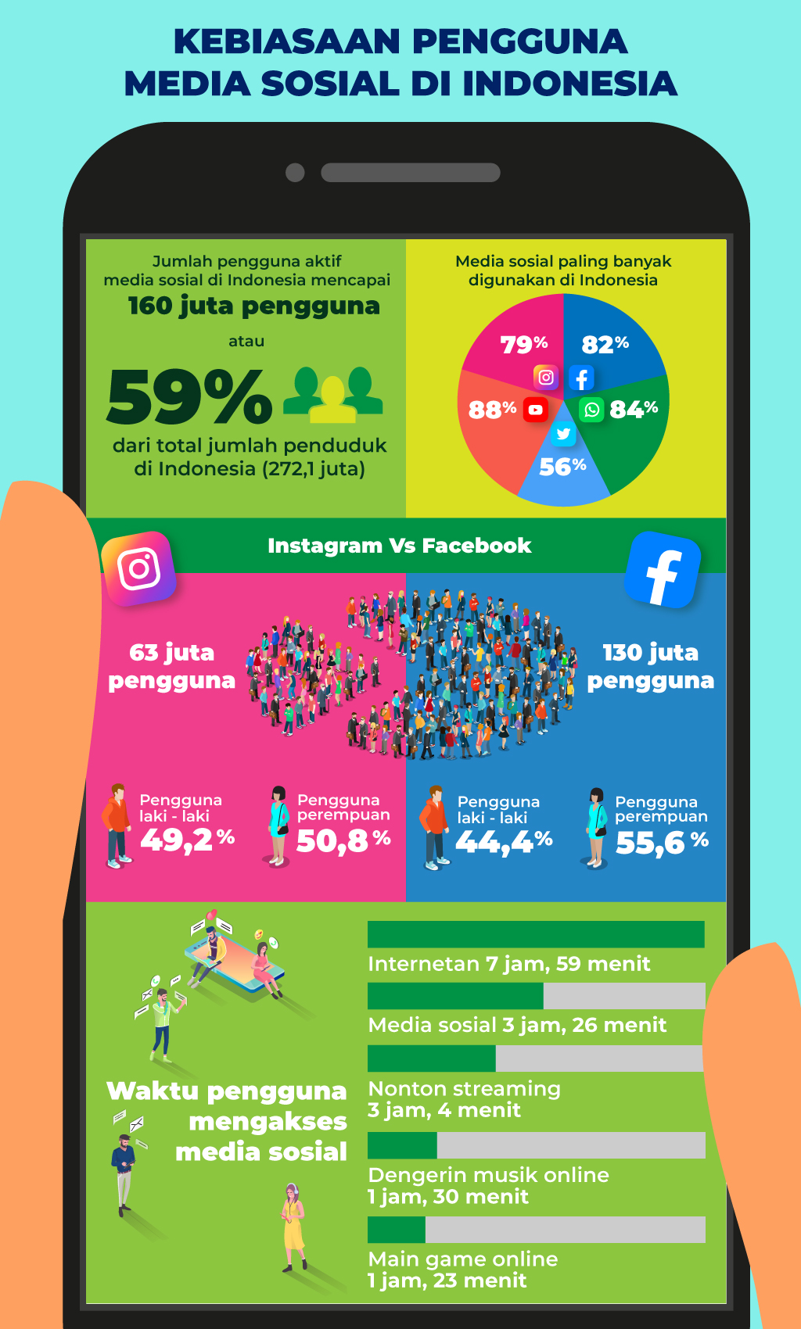
Berkenalan dengan Medsos
Harus punya akun
Ingat literasi media
Ingat UU ITE

Slide 5


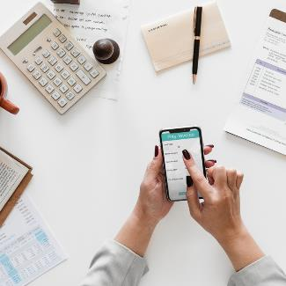
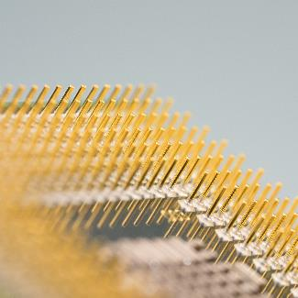
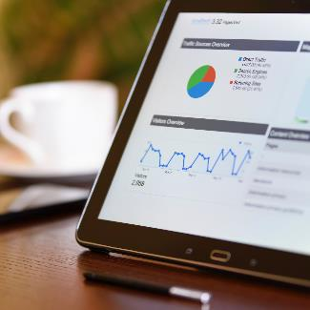
Masalah Umum
Produktivitas
Gampang Frustasi
Kepiawaian
‘Infrastruktur’
Analisa
Kurang istiqomah
Sedikitnya viewer
Banyak fitur
Bisnis yang ada, ataupun kecanggihan alat
Terkait AI, ataupun IoT

Slide 6
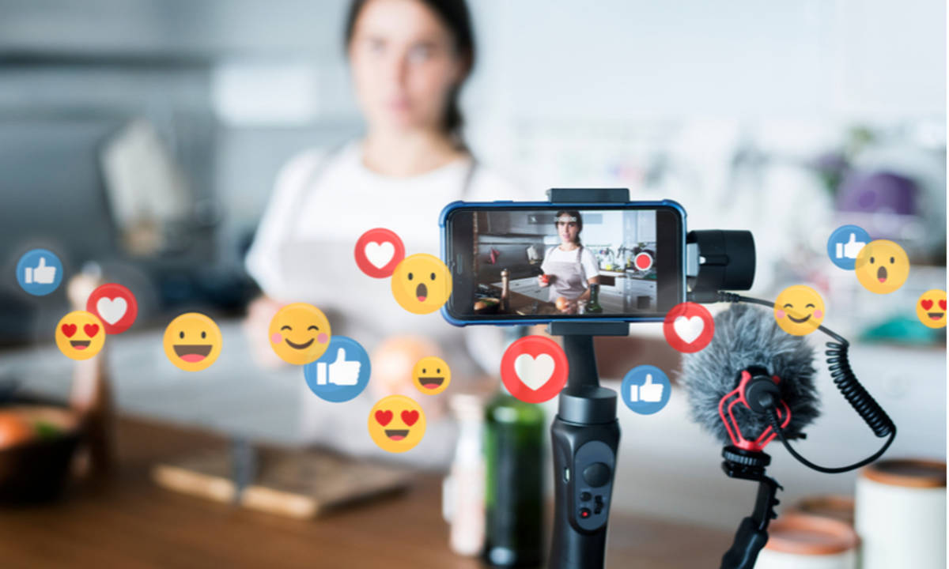
Berani Memulai
Memahami Media Sosial adalah Panggung Kehidupan
Menyiapkan materi sebaik-baiknya untuk diupload . Materi bisa tulisan, foto, video
Pilihan media sosial yang akan digunakan dan mengenal karakteristiknya.
Rajin menyapa atau memberi apresiasi terlebih dulu. Tak kenal maka tak sayang.

Slide 7
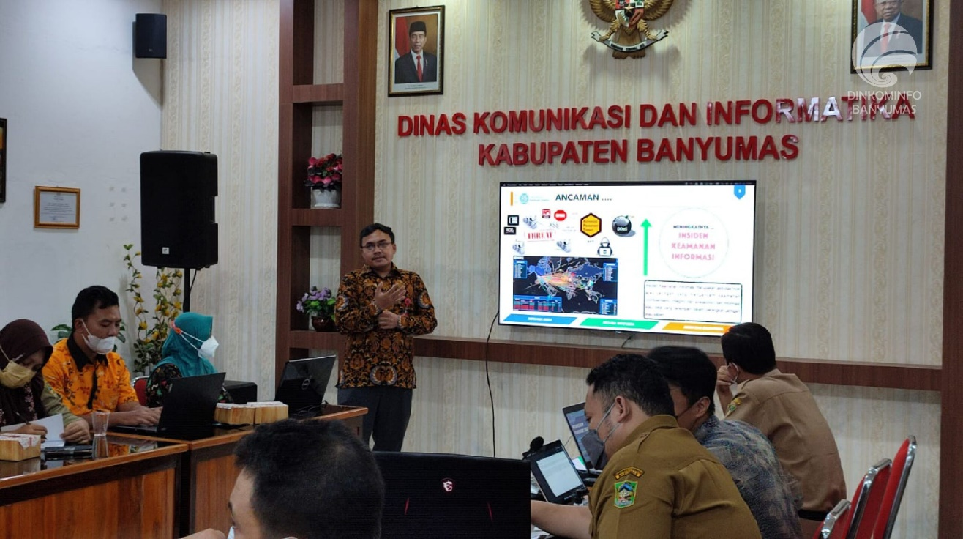




Strategi ‘Menulis’ di Medsos
News Value
To the point
Penting dan menarik
Pembaca suka yang ringkas
Tagar
Otentik
Kita tak pernah tahu, materi apa yang akan menjadi ‘trigger’ likes, follower, atau subscriber
Agar saling terkait
Pertanggungjawaban terhadap karya

Slide 8
Dasar Informasi
Unsur Berita
What
Who
When
Where
Why
How

Slide 9
Menyiapkan foto atau video
Aktual, gambar peristiwa terbaru
Faktual, benar-benar terjadi, bukan rekayasa
Penting dan menarik
Berhubungan dengan berita

Slide 10
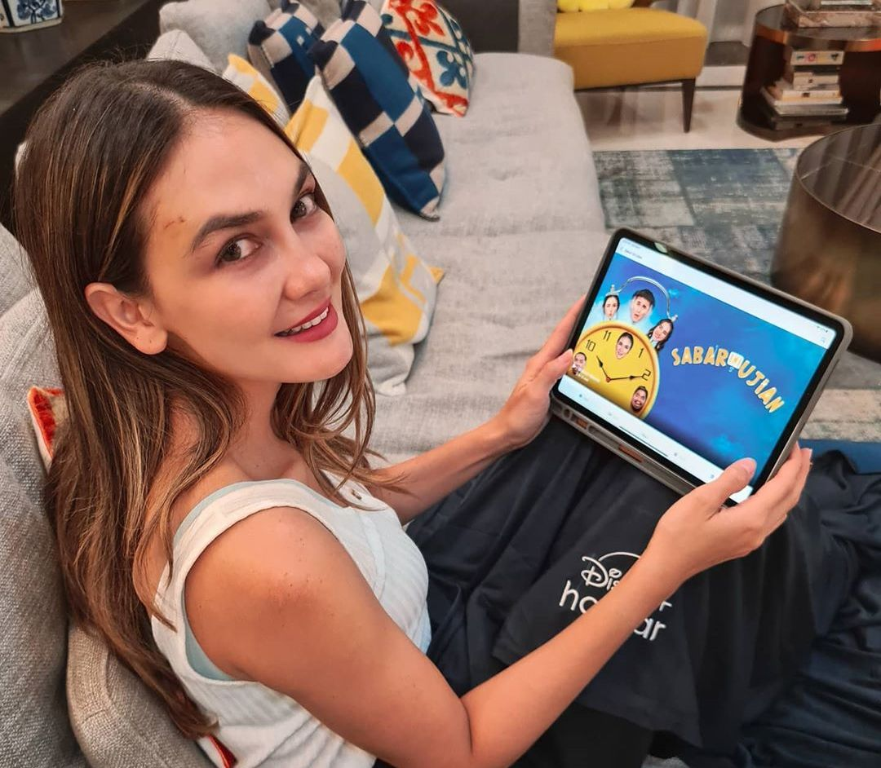
Tips
Pengguna Medsos juga Manusia
Percakapan/Bertutur (Ada kemauan mendengar)
Informal namun tak sembarangan.
Kepala berita yang ringkas
Tetaplah terlibat (Menanggapi respon atau kritik, new media—dua arah)
Tidak selalu hard selling
Jenaka
Saring sebelum share

Slide 11





Thank You
Salam Literasi
Yudhis Fajar
081228144344
yudhisfajar@gmail.com
rbipustaka.com

Slide 12
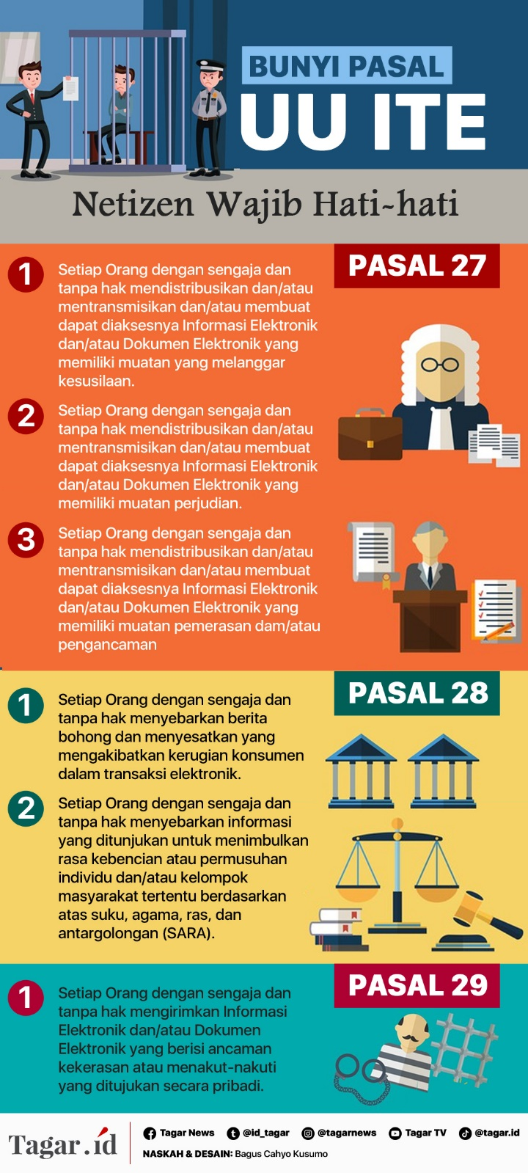
Dibuang Sayang
Sekilas Info

Slide 13
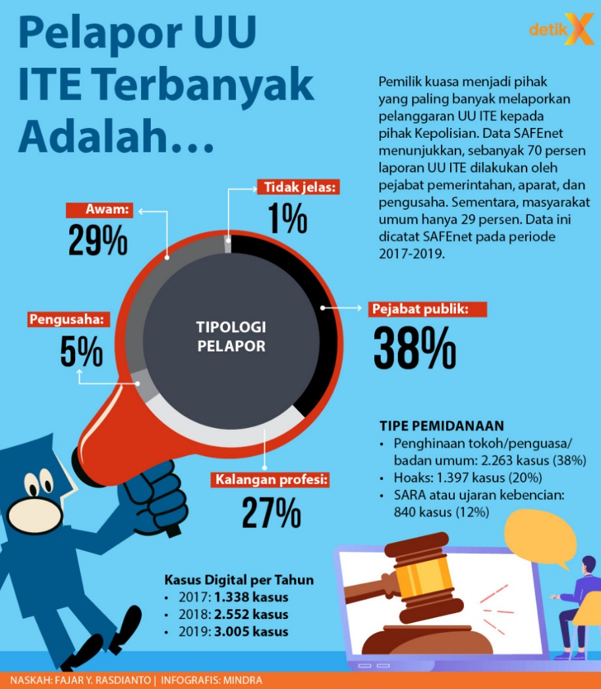

UU ITE

Slide 14
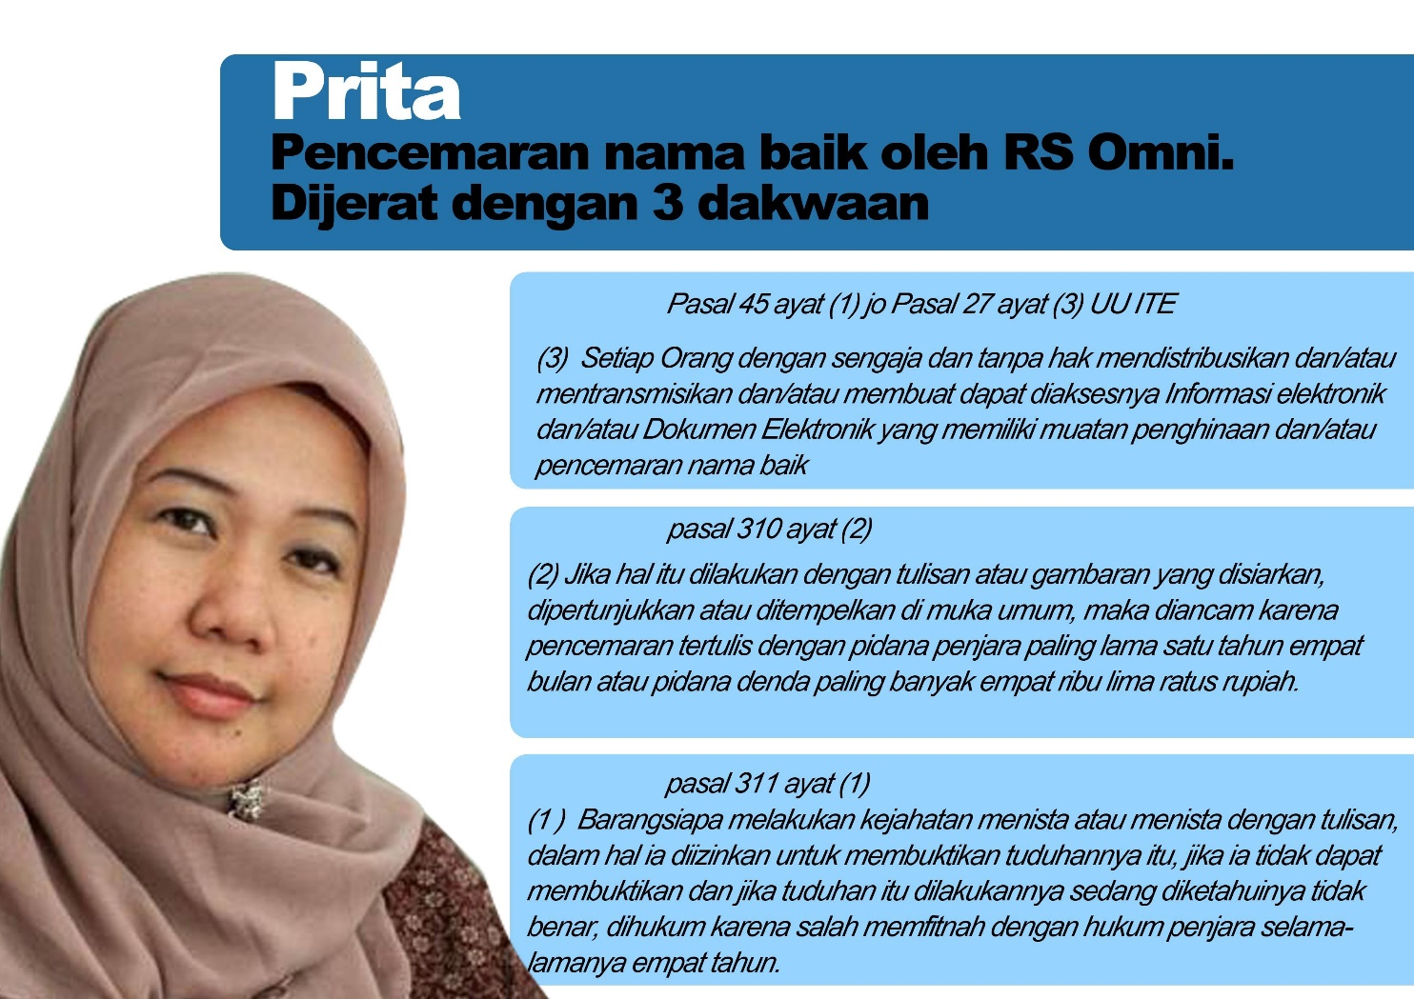
Pasal yang perlu diwaspadai
Pasal 27 UU ITE
Pasal 28 UU ITE
Pasal 29 UU ITE

Slide 15
Pasal 27 (1) Setiap Orang dengan sengaja dan tanpa hak mendistribusikan dan/atau mentransmisikan dan/atau membuat dapat diaksesnya Informasi Elektronik dan/atau Dokumen Elektronik yang memiliki muatan yang melanggar kesusilaan. (2) Setiap Orang dengan sengaja dan tanpa hak mendistribusikan dan/atau mentransmisikan dan/atau membuat dapat diaksesnya Informasi Elektronik dan/atau Dokumen Elektronik yang memiliki muatan perjudian. (3) Setiap Orang dengan sengaja dan tanpa hak mendistribusikan dan/atau mentransmisikan dan/atau membuat dapat diaksesnya Informasi Elektronik dan/atau Dokumen Elektronik yang memiliki muatan penghinaan dan/atau pencemaran nama baik. (4) Setiap Orang dengan sengaja dan tanpa hak mendistribusikan dan/atau mentransmisikan dan/atau membuat dapat diaksesnya Informasi Elektronik dan/atau Dokumen Elektronik yang memiliki muatan pemerasan dan/atau pengancaman.

Slide 16
Pasal 28 UU ITE (1) Setiap Orang dengan sengaja dan tanpa hak menyebarkan berita bohong dan menyesatkan yang mengakibatkan kerugian konsumen dalam Transaksi Elektronik. (2) Setiap Orang dengan sengaja dan tanpa hak menyebarkan informasi yang ditujukan untuk menimbulkan rasa kebencian atau permusuhan individu dan/atau kelompok masyarakat tertentu berdasarkan atas suku, agama, ras, dan antargolongan (SARA). Pasal 29 UU ITE "Setiap Orang dengan sengaja dan tanpa hak mengirimkan Informasi Elektronik dan/atau Dokumen Elektronik yang berisi ancaman kekerasan atau menakut-nakuti yang ditujukan secara pribadi

